Slide 1
Struktura a organizace
soudně lékařské
služby
v ČR

Slide 2
Ministerstvo zdravotnictví
Ministerstvo školství
Fakultní nemocnice
Lékařské fakulty
Zdravotnická část Školská část Ústavy soudního lékařství

Slide 3
Výuka
Studenti LF
Studenti LF
Studenti práv
Studenti práv
Policejní školy
Zdravotnické školy

Slide 4
Zdravotnictví
Pitvy
Toxikologie
Serologie
Histologie
Genetika

Slide 5
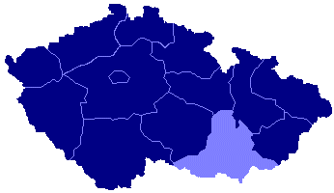
ČR
Brno

Slide 6
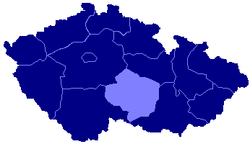
Brno

Slide 7
Pitvy
(účel)
Anatomické
Patologicko – anatomické
Zdravotní
Soudní

Slide 8
Anatomické pitvy
    Anatomické pitvy mohou provádět pouze univerzitní vysoké školy, které mají akreditovaný bakalářský nebo magisterský studijní program, jehož absolvováním se získává odborná způsobilost k výkonu zdravotnického povolání, na k tomu určených pracovištích; lze je provádět, pokud byly splněny podmínky pro použití těla zemřelého podle tohoto zákona. Převoz těla zemřelého k anatomické pitvě a zpět, provedení této pitvy a uložení těla zabezpečuje a náklady hradí univerzitní vysoká škola.

Slide 9
Povinné patologicko-anatomické pitvy
  u žen, které zemřely v souvislosti s těhotenstvím, porodem, potratem, umělým přerušením těhotenství nebo v šestinedělí, (relativně)
  u plodů z uměle přerušených těhotenství provedených z důvodů genetické indikace nebo indikace vrozené vývojové vady plodu,
  u dětí mrtvě narozených a u dětí zemřelých do 18 let věku, (relativně)
  u pacientů, kteří zemřeli při operaci, při nechirurgickém intervenčním výkonu, v souvislosti s komplikací navazující na operaci nebo nechirurgický intervenční výkon nebo při úvodu do anestézie,
  jestliže byl z těla zemřelého proveden odběr orgánu pro účely transplantací, tkání nebo buněk pro použití u člověka nebo odebrána část těla pro výzkum nebo k výukovým účelům;
  v případě, že k úmrtí došlo v souvislosti se závažnou nežádoucí příhodou při klinickém hodnocení humánního léčivého přípravku nebo s nežádoucí příhodou při klinických zkouškách zdravotnického prostředku nebo v souvislosti s ověřováním nových poznatků použitím metod, které dosud nebyly v klinické praxi na živém člověku zavedeny, nebo v případě podezření na tyto skutečnosti,
  v případě podezření, že k úmrtí došlo v souvislosti s odběrem orgánu za účelem transplantace nebo tkání nebo buněk pro použití u člověka.

Slide 10
Povinné pitvy zdravotní
    při náhlých a neočekávaných úmrtích, jestliže při prohlídce těla zemřelého nebylo možno jednoznačně zjistit příčinu smrti,
    při všech násilných úmrtích včetně sebevraždy, (relativně)
    při podezření, že úmrtí může být v příčinné souvislosti s nesprávným postupem při poskytování zdravotních služeb, které vyslovil zdravotnický pracovník zúčastněný na poskytování zdravotních služeb, lékař, který provedl prohlídku těla zemřelého, nebo osoba blízká zemřelému,
    při podezření, že úmrtí mohlo být způsobeno v souvislosti se zneužíváním návykových látek, (relativně)
    u osob, které zemřely ve výkonu vazby, trestu odnětí svobody nebo zabezpečovací detence

Slide 11
Pitva se neprovádí
Prohlížející lékař neshledá důvodu.
Příčina smrti je zcela jasná.
Provozní důvody (rozhodne vedoucí pracoviště, ale pouze za výše uvedených podmínek a musí informovat PČR)

Slide 12
Kolize povinných pitev (§ 88/4)
    Jde-li současně o povinnou pitvu patologicko-anatomickou a zdravotní, provede se pitva zdravotní!

Slide 13
Nesouhlas oprávněné osoby s pitvou
O neprovedení pitvy, se kterou je vyjádřen nesouhlas, rozhoduje prohlížející lékař nebo poskytovatel provádějící pitvu
Možné u pitev nepovinných a relativně povinných
Za splnění následujících podmínek:
- příčina úmrtí je zřejmá
- byl vysloven nesouhlas s pitvou (sám zemřelý nebo osoby blízké zemřelému)

Slide 14
Pitvy povinné relativně (rekapitulace)
násilná úmrtí včetně sebevraždy
podezření na úmrtí způsobené v souvislosti se zneužíváním návykových látek
ženy zemřelé v souvislosti s reprodukcí
děti

Slide 15
Pitvy povinné absolutně (rekapitulace)
- jestliže při prohlídce těla zemřelého nebylo možno jednoznačně zjistit příčinu smrti
- při podezření, že úmrtí může být v příčinné souvislosti s postupem non lege artis
- u osob, které zemřely ve výkonu vazby, trestu odnětí svobody nebo zabezpečovací detence
- u plodů z uměle přerušených těhotenství z genetické indikace
- úmrtí při operaci a jiném intervenčním výkonu
- úmrtí v souvislosti s lékařským experimentem
- úmrtí v souvislosti s odběrem orgánu za účelem transplantace nebo tkání nebo buněk pro použití u člověka
- jestliže byl z těla zemřelého proveden odběr orgánu pro účely transplantací

Slide 16
Rozhodnutí o provedení pitvy neurčené prohlížejícím lékařem
Poskytovatel provádějící pitvu může rozhodnout o provedení patologicko-anatomické nebo zdravotní pitvy, i když nebyla určena lékařem provádějícím prohlídku těla zemřelého!!!
Např. úmrtí v cizině

Slide 17
Koordinace činnosti mezi soudním lékařem a orgány činnými v tr. řízení

Slide 18
§ 105/1 tr. řádu:
Je-li k objasnění skutečnosti důležité pro trestní řízení třeba odborných znalostí, vyžádá orgán činný v trestním řízení odborné vyjádření. Jestliže pro složitost posuzované otázky takový postup není postačující, přibere orgán činný v trestním řízení znalce. V přípravném řízení přibírá znalce ten orgán činný v trestním řízení, jež považuje znalecký posudek za nezbytný pro rozhodnutí, pokud byla věc vrácena k došetření, státní zástupce, a v řízení před soudem předseda senátu.
O přibrání znalce se vyrozumí obviněný a v řízení před soudem též státní zástupce. Jiná osoba se o přibrání znalce vyrozumí, je-li k podání znaleckého posudku třeba, aby tato osoba něco konala nebo strpěla.

Slide 19
Znalci zdravotnictví
všech oborů
Vždy je třeba vybrat znalce, který je pro svoji činnost náležitě vzdělán a školen
nejčastější chyby:
chirurgie
alkohol

Slide 20
Činnost znalce v oboru soudní lékařství
Posuzování poškození zdraví živých pacientů
Posuzování okolností úmrtí.

Slide 21
Posuzování poškození zdraví
u živých osob.
Posuzování mechanických příčin.
Posuzování hladin alkoholu, toxických látek a drog.

Slide 22
Hodnocení poškození zdraví
předcházející smrt
tj. soudní pitva
(§ 115 tr. řádu)
Vznikne-li podezření, že smrt člověka byla způsobena trestným činem, musí být mrtvola prohlédnuta a pitvána. .

Slide 23
§ 105/4 tr. řádu
Jestliže jde o objasnění skutečnosti zvláště důležité, je třeba přibrat znalce dva. Dva znalce je třeba přibrat vždy, jde-li o prohlídku a pitvu mrtvoly (§ 115).
K prohlídce a pitvě mrtvoly nesmí být přibrán jako znalec ten lékař, který zemřelého ošetřoval pro nemoc, která smrti bezprostředně předcházela."

Slide 24
Činnost lékaře na místě nálezu mrtvého

Slide 25
prohlídka
zemřelého pro potřeby zdravotnické
* lékař ZZS,
* lékař praktický,
ohledání
zemřelého právní úkon pro potřeby orgánů činných v tr. řízení a je součástí ohledání místa činu
lékař - znalec jmenovaný Krajským soudem (nebo Ministrem spravedlnosti) pro obor soudní lékařství

Slide 26
Prohlídka
jako první a hlavní úkon - dotyčný člověk je opravdu mrtvý, tedy konstatuje smrt
pokud je to možné dobu smrti
pokud je to možné příčinu smrti.
Vyplní potřebné doklady (List o prohlídce mrtvého, Průvodní list k pitvě a Příkaz ke zdravotnímu transportu).
V těchto dokumentech, podle okolností a vlastního uvážení v souladu s Vyhláškou 19/88 Sb. nařídí pohřeb v zákonné lhůtě, nebo provedení pitvy na soudním lékařství.
Pokud o má zájem o výsledek pitvy a písemně o něj požádá, má soudní lékařství povinnost jej, opět písemně, informovat formou odborného vyjádření. Stejně tak má povinnost soudní lékařství vypracovat odborné vyjádření na žádost org. činných v tzr. řízení.

Slide 27
Pokud si prohlížející lékař není jistý
je zcela dostačující i částečně vyplněný:
* List o prohlídce mrtvého s uvedením dostupných údajů,
* Průvodní list k pitvě na soudním lékařství
* šetrný transport těla k pitvě ve vaku
(aby nedošlo k event. ztrátě předmětů doličných).
Je lepší podávat informace sice strohé, ale ověřené, než záplavu hypotéz. Nikdo nemůže mít prohlížejícímu lékaři za zlé pokud do Listu o prohlídce mrtvého napíše:
„Totožnost neznámá“
„Příčinu smrti na místě nelze bezpečně zjistit“.

Slide 28
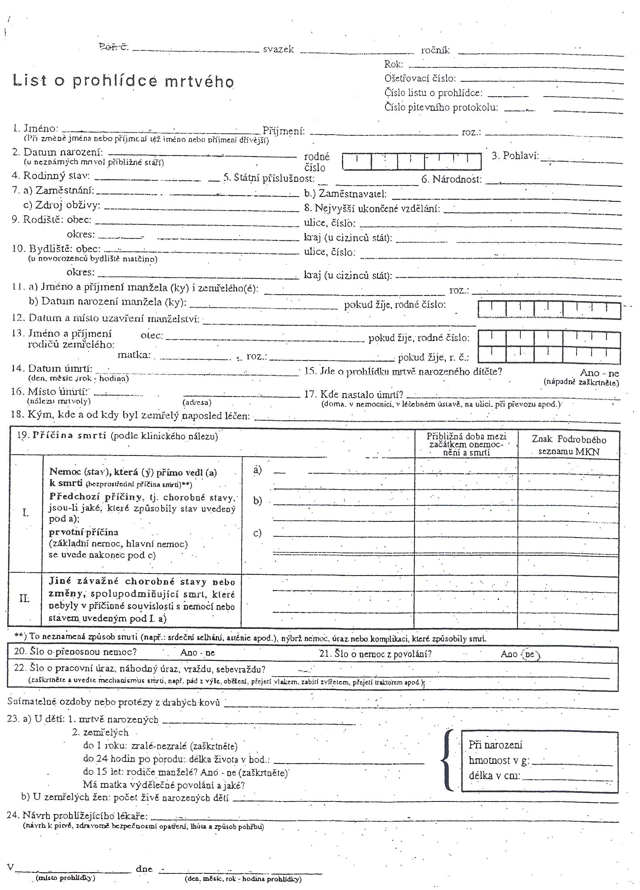

Slide 29
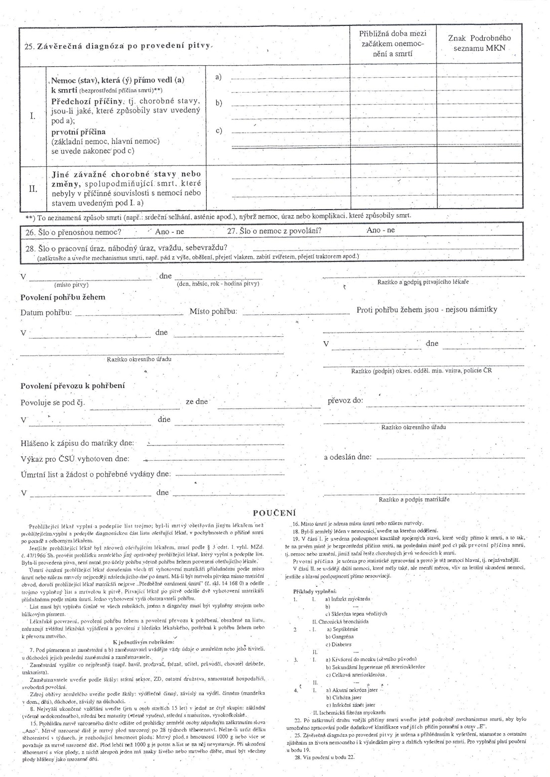

Slide 30
